Slide 1
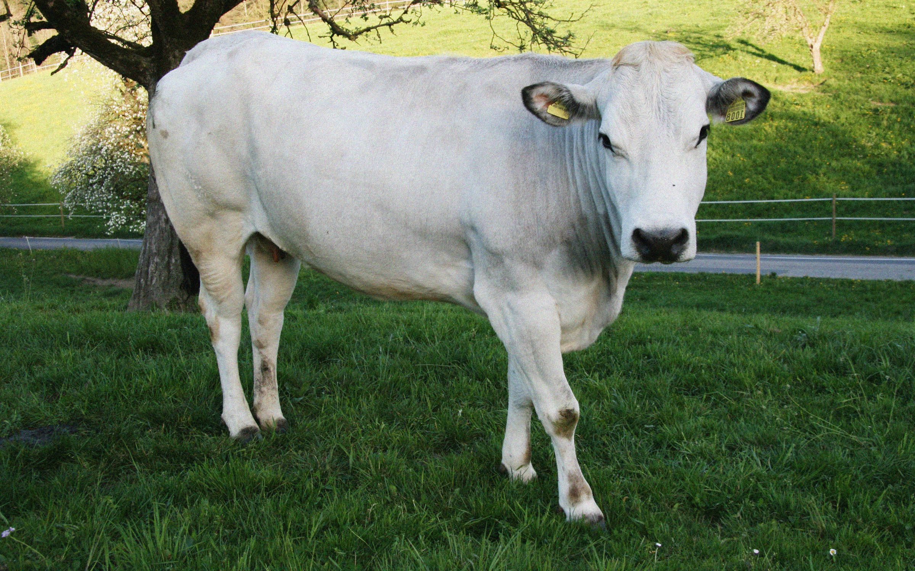
Piemontese
Karakter: De koe is rustig van karakter. Eigenschappen: De dieren zijn grijs wit met zwarte oogwimpers, staartkwast, klauwen en punten voor hoorns Voordeel: De dieren zijn makkelijk af te kalveren en zijn ligt Nadeel: Het ras beschikt zo genaamd over het dikbillen gen wat er voor kan zorgen dat er steeds meer kalveren met een keizer snee ter wereld moeten worden gebracht.

Slide 2
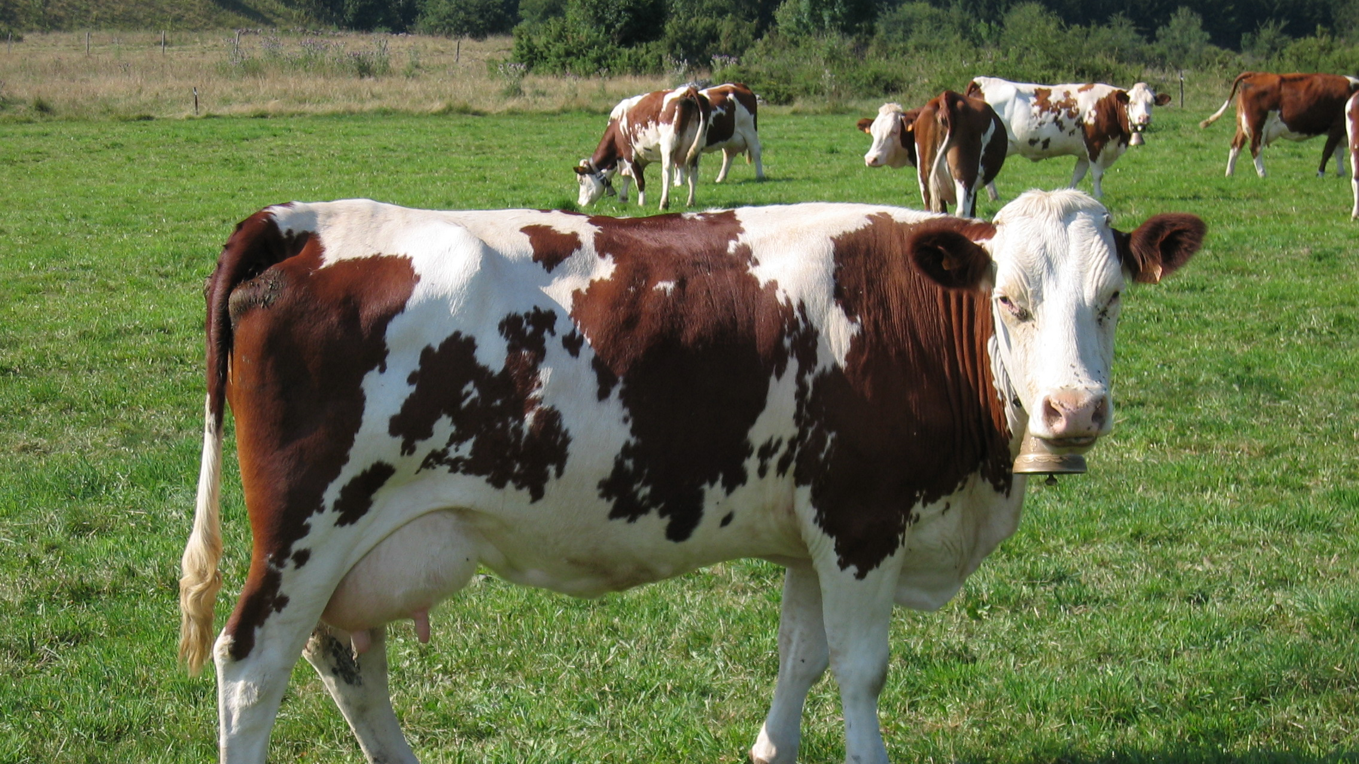
Mont Beliarde
Karakter: Dit ras heeft een vriendelijk, maar eigenwijs karakter. Eigenschappen: Word voor voor melk gehouden Voordeel:Het is een koeienras met zeer sterk beenwerk en een hoge zelfredzaamheid, hoge vruchtbaarheid en ze kalven gemakkelijk af.

